Slide 1

POZNÁVÁNÍ SLUNEČNÍ SOUSTAVY
Registrační číslo projektu: CZ.1.07/1.1.38/02.0025
Název projektu: Modernizace výuky na ZŠ Slušovice, Fryšták, Kašava a Velehrad
Tento projekt je spolufinancován z Evropského sociálního fondu a státního rozpočtu České republiky.
Pří_019_Rozmanitost přírody_Poznávání sluneční soustavy
Autor: Zdeňka Bartlová
Škola: Základní škola Slušovice, okres Zlín, příspěvková organizace

Slide 2
Anotace:
Digitální učební materiál je určen k seznámení žáků se sluneční soustavou.
Materiál rozvíjí nově získané vědomosti a dovednosti žáků.
Je určen pro předmět přírodověda pro 5. ročník.
Tento materiál vznikl ze zápisů autora jako doplňující materiál k učebnici:
Přírodověda Učebnice pro 5. ročník: Člověk a jeho svět. Brno: NOVÁ ŠKOLA, 2010. ISBN 978-80-7289-063-7.

Slide 3

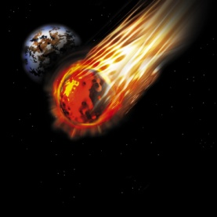
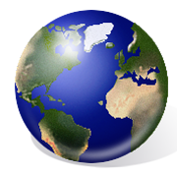
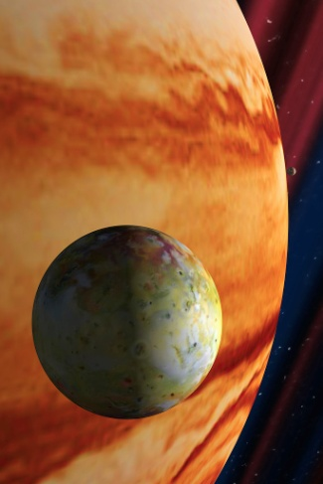

SLUNEČNÍ SOUSTAVA
sluneční soustavu tvoří:
    Slunce
    planety a jejich měsíce
    planetky (kamenná tělesa o rozměrech několika km)
    komety (ledová tělesa obsahující kameny a prach)
    meteoroidy
    prach a plyn
    další malá tělesa (kameny a kamínky)

Slide 4
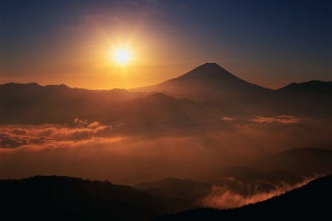
SLUNce
Slunce je hvězda, která je nejbližší k planetě Zemi
Slunce je zdrojem světla a tepla
bez Slunce by nemohl existovat život na Zemi
sluneční záření je zdrojem energie pro život na Zemi
na povrchu Slunce je přibližně 6 000 stupňů Celsia, uvnitř 15 miliónů stupňů Celsia
Sluneční paprsek k nám doletí přibližně za 8 minut
Slunce je asi stokrát větší než Země a váží
330 000 krát více než Země

Slide 5
Úkol pro žáky:
Postupně klikej na čísla a hádej, co se skrývá na obrázku. Poté řekni vše, co o něm víš.
1
2
3
4
5
6
7
8
9
10
11
12
13
14
15
16
17
18
19
20
21
22
23
24
25
26
27
28
29
30
SLUNCE

Slide 6
galaxie
naše sluneční soustava se nachází v Galaxii
je to hvězdná soustava, která je složena z hvězd, mlhovin, temné hmoty a dalších
tato různá tělesa na sebe navzájem působí přitažlivými gravitačními silami

Slide 7
planety
kolem Slunce obíhá osm planet, které se nazývají:
            Merkur
            Venuše
            Země
            Mars
            Jupiter
            Saturn
            Uran
            Neptun
nejblíže ke Slunci jsou: Merkur, Venuše, Země a Mars

Slide 8
merkur
je nejteplejší planetou sluneční soustavy, zároveň je také nejblíže ke Slunci
povrch je pokryt tzv. krátery (stejně jako u Měsíce)
je to horká kamenná koule bez vzduchu a atmosféry

Slide 9

venuše
nazýváme ji také jako: Jitřenka nebo Večernice
je zde spousta činných sopek
teplota na povrchu dosahuje téměř 500°C
je zhruba stejně velká jako Země

Slide 10
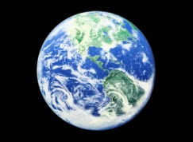
země
její atmosféra obsahuje kyslík a nachází se zde kapalná voda
díky tomu zde existuje život
je zde hnědozelená pevnina, modrozelené oceány a bílé mraky
vznikla z oblaku prachu a plynu postupným smršťováním
během svého vývoje měnila svůj vzhled i vlastnosti
je zatím jedinou planetou sluneční soustavy, kde existuje život
vykonává dva pohyby:
                otáčí se kolem své osy (střídání dne a noci na Zemi)
                obíhá kolem Slunce (střídání čtyř ročních období na Zemi)

Slide 11

mars
někdy jí také říkáme červená planeta podle jejího červeného zabarvení
voda se zde nachází ve zmrzlém stavu
zmrzlý led tvoří bílé polární čepičky
je zde velmi chladno

Slide 12

jupiter
je největší planetou sluneční soustavy
její oblaka vytvářejí žlutavé, načervenalé, bílé a hnědé pásy a skvrny planety
má početnou rodinu měsíců, které kolem něho obíhají

Slide 13
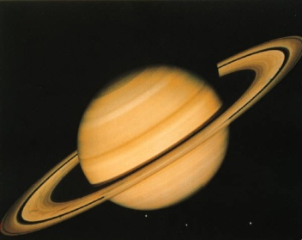
saturn
je obklopena výraznou soustavou prstenců, které sahají do vzdálenosti desítek tisíc km
jsou tvořeny z milionů třpytících se kamenných a ledových úlomků

Slide 14
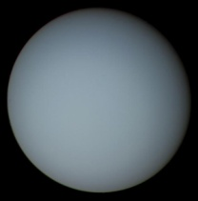
Uran
velmi chladná zelenomodrá planeta
není vidět na noční obloze pouhým okem
byla objevena pomocí dalekohledu
je sedmou planetou od Slunce

Slide 15

neptun
je z plynných planet nejmenší
vešlo by se do něj 60 zeměkoulí

Slide 16
2.úkol: Přiřaď k obrázkům názvy planet sluneční soustavy, které k nim patří:
Merkur
Jupiter
Země
Venuše
Saturn
Mars
Uran
Neptun

Slide 17
Správné řešení úkolu č. 2
2. Přiřaď k obrázkům názvy planet sluneční soustavy, které k nim patří:
Merkur
Venuše
Země
Mars
Jupiter
Saturn
Uran
Neptun

Slide 18
POUŽITÉ Zdroje
Přírodověda Učebnice pro 5. ročník: Člověk a jeho svět. Brno: NOVÁ ŠKOLA, 2010. ISBN 978-80-7289-063-7.
Uran. Planeta Uran [online]. 2012 [cit. 2013-08-09]. Dostupné z: http://commons.wikimedia.org/w/index.php?search=planeta+uran&title=Special%3ASearch

